Slide 1
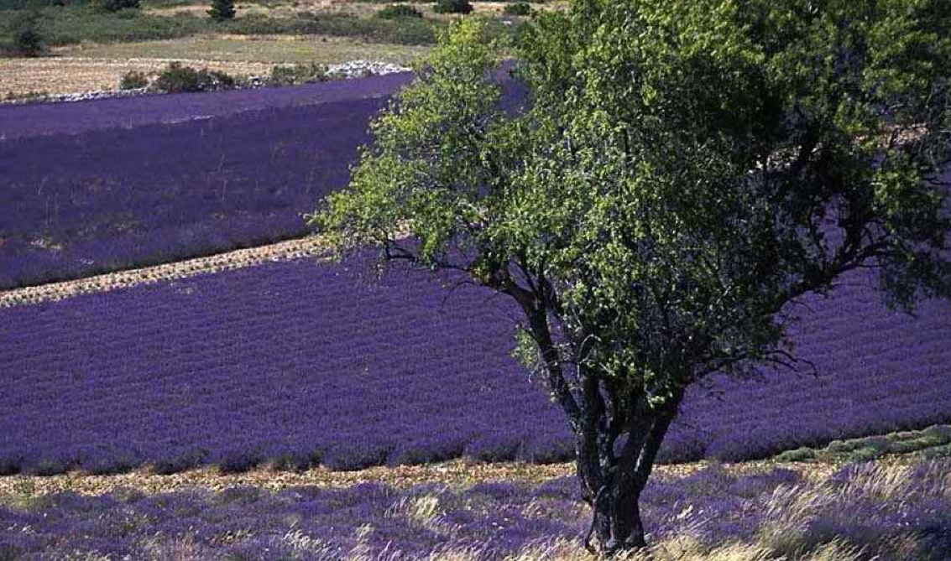
Famille des Lamiacées
Atelier du 26 Septembre 2024
Photos : Didier Roubaudi
Camille Granger
Liliane Roubaudi
Notes:
Du nom de genre Lamium
Ici champ de Lavande cultivée – fleurs mauves très odorantes – largement utilisées dans toutes les branches de la parfumerie
En particulier le lavandin (Lavandula x intermedia) qui pousse sur les sols calcaires et secs
Lavandula stoechas préfère les sols siliceux -plante très mellifère -

Slide 2
187 genres
3000 espèces
Famille bien représentées dans les régions méditerranéennes
36 genres dans la flore française
Répartition de la famille des Lamiacées
Aire de répartition très étendue
Rares dans les régions arctiques et en haute montagne
Notes:
Thym, Lavande, Romarin sont caractéristiques des garrigues
à 1500m : Ajuga, Galeopsis

Slide 3
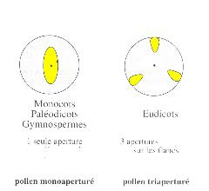
Place de cette famille dans la classification :
E
U
D
I
C
O
T
Y
L
E
D
O
N
E
S
Ce sont des Dicotylédones évoluées
de la. Sous-classe des ASTERIDEES
Notes:
Ce sont des Eucotylédones c;.a;d. des plantes à fleurs pourvues de 2 cotylédons et d’un pollen à 3 apertures
PollEn monoaperturé : Monoctylédones , Gymnospermes et Paleodycots

Slide 4
Cet ordre des Lamiales regroupe dans la nouvelle classification 22 familles mais peu d’entre elles sont présentes dans la flore française
Les Lamiacées voisinent avec :
Les Orobanchacées
Les Scrofulariacées
Les Plantaginacées
Les Oléacées
Les Verbénacées…
Famille très homogène facile à reconnaitre
Notes:
Elle fait partie de l’ordre des Lamiales

Slide 5
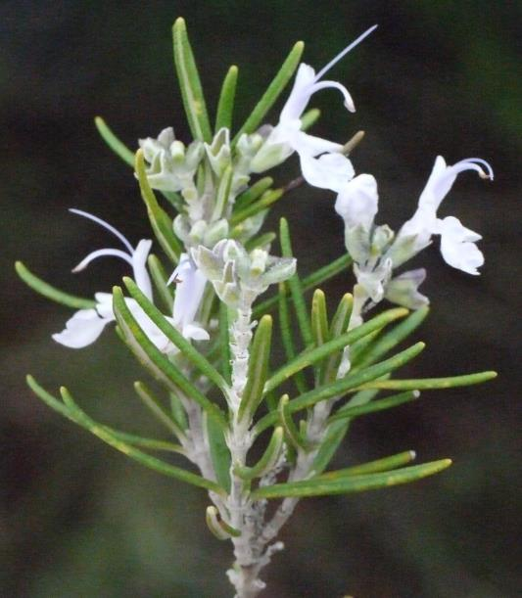
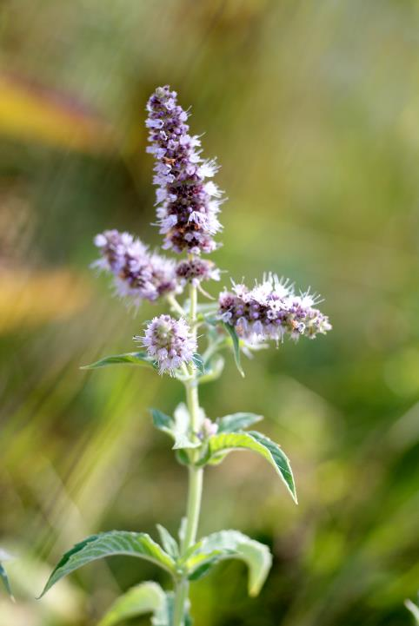
Les Lamiacées sont souvent des plantes à essence :
Lavandula
Mentha
Les huiles essentielles se forment dans des poils à essence localisés sous la cuticule qui se soulève
Rosmarinus
L’odeur se dégage par simple attouchement
Notes:
Lavandula stoecha
Mentha longifolia

Slide 6
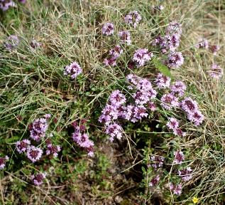
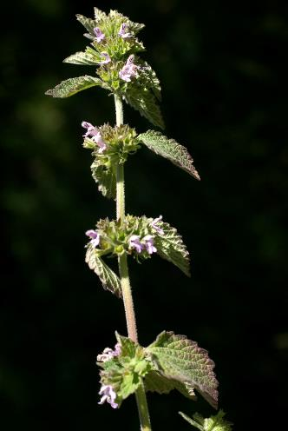
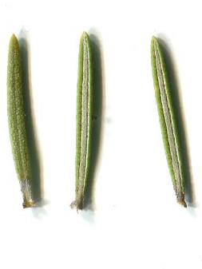
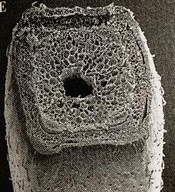
Caractères généraux des Lamiacées :
1 – Ce sont des herbes à tige quadrangulaire souvent renflée aux nœuds (Galeopsis)se
multipliant en une seule saison par des rejets (stolons ou rhizome)
Plus rarement, ce sont des arbrisseaux de petit taille
Tige alors ligneuse et vivace (Thymus)
Galéopsis
2- Les feuilles opposées , souvent indivises parfois à découpure palmée , décussées ( Ballota)
Chez les espèces vivant dans les endroits secs, les feuilles sont coriaces et présentent des adaptations leur permettant de réduire leur transpiration :
- feuilles à limbe enroulé par-dessous
- feuilles à surface réduite
- stomates enfoncés
dans des sillons
Thymus
3- Pas de stipules
Se dit de feuilles opposées dont les paires se croisent à angle droit
Ballota
Photo : (Spichiger
Botanique systematique des plantes à fleurs)
Rosmarinus
Lamium
Notes:
Famille très homogène, facile à reconnaitre –
ce sont généralement es plantes de milieux ouverts
Tige quadrangulaire : Lamium galeobdolon
Faisceaux de collenchyme placés aux 4 angles-

Slide 7
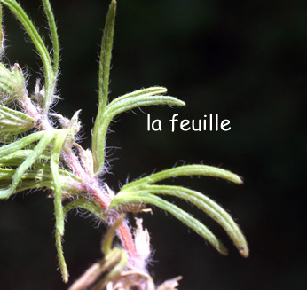
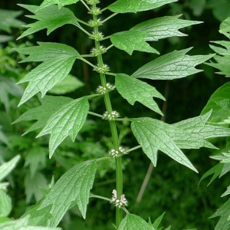
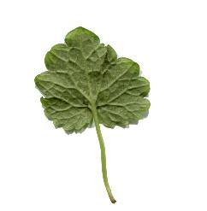
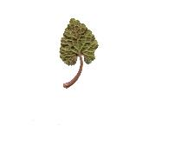
Les feuilles des Lamiacées :
Ajuga chamaepitys
Vitex
Feuille à segments linéaires
Leonurus
Feuille divisée en 3 -5 lobes lancéolés, incisés
Feuille palmatiséquée
Lamium maculatum
Glechoma
Feuille plus ou moins cordée

Slide 8
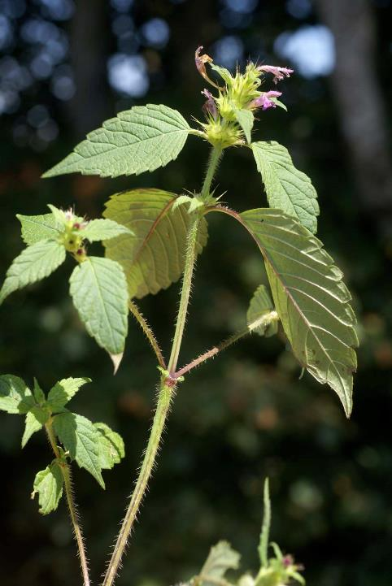
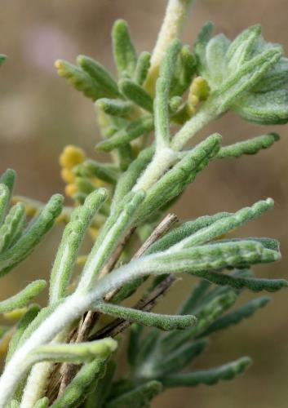
Galeopsis ladanum
Lamium amplexicaule
Teucrium polium
Notes:
Feuille amplexicaule
Tige renflée aux nœuds
Limbe roulé dessous

Slide 9
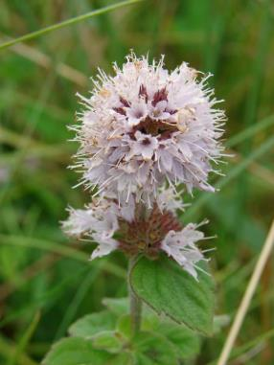
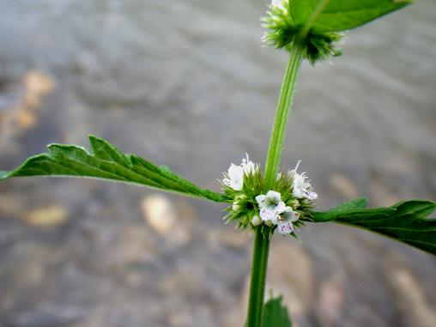
L’inflorescence des Lamiacées :
Les fleurs sont rarement isolées à l’aisselle des feuilles (Melittis, Scutellaria)
Les inflorescences, situées à l’aisselle des feuilles supérieures , sont du type de la cyme d’abord bipare puis unipare par manque de place
Les inflorescences sont fréquemment condensées en glomérules et souvent, autour de la tige, elles simulent un verticilles de fleurs (Lycopus)
Si les entre-nœuds sont très courts et les feuilles réduites à des bractées, l’inflorescence devient un capitule (Mentha)
Scutellaria
Lycopus
Mentha

Slide 10
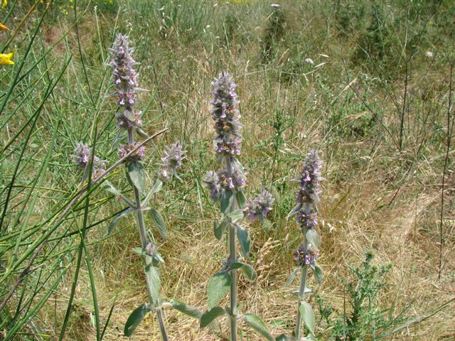
Prunella grandiflora
Faux capitule
Faux épi
Stachys germanica
Notes:
Ici les faux verticilles se rapprochent, les feuilles axillantes se réduisent à l’état d’écailles

Slide 11
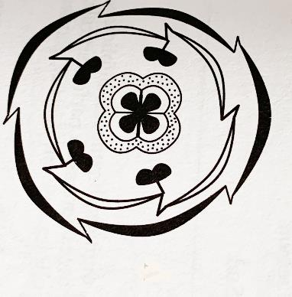
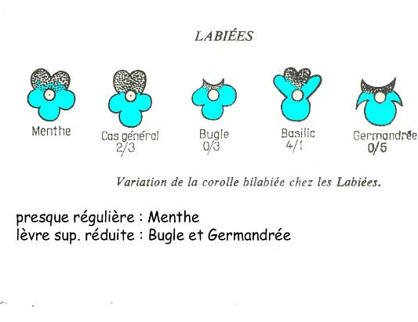
La fleur des Lamiacées :
1 – les fleurs sont complètes, hermaphrodites
– elles évoluent vers la zygomorphie
Formule florale : 5S+5P+4 E+2C
2– La corolle est typiquement bilabiée d’où le nom de Labiée donnée à cette famille par les premiers botanistes-
Une lèvre est formée des 2 pétales dorsaux, l’autre des 3 pétales ventraux
3 – la lèvre supérieure à 2 lobes est souvent en forme de capuchon – la lèvre inférieure à 3 lobes constitue une plate-forme d’atterrissage pour les insectes en quête de nectar
Notes:
5e étamine avortée

Slide 12
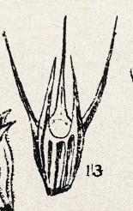
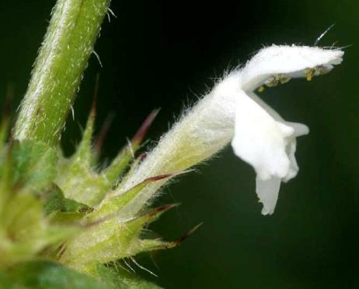
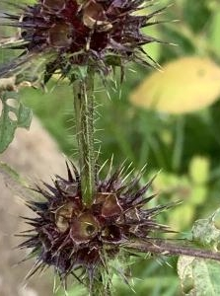
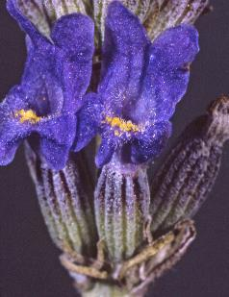
Le calice des Lamiacées :
Il est gamosépale et forme un tube qui peut être
- régulier (8 – Lavandula))
- ou subrégulier avec des dents ( 10 – Mentha)
- ou bilabié 3/2 ( 9 – Thymus)
- le tube peut être tordu ( 12-Calamintha )
- les lobes se terminent parfois par des dents aiguillonnées (13 –Galeopsis)
-Ce calice est pourvu de nervures saillantes
-Ce calice est habituellement persistant et forme autour du fruit un organe de protection et de dissémination
12
Galeopsis
Lavandula
Notes:
Nombre de nervures (5,10,15) utilisé dans la systématique des espèces

Slide 13
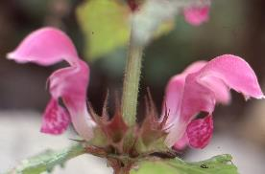
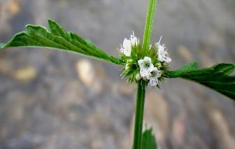
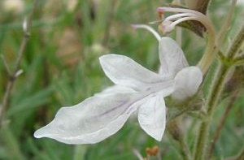
La corolle des Lamiacées
1 – elle est toujours gamopétale et le + souvent zygomorphe
2 – elle comprend un tube + ou – long , droit ou incurvé,
souvent muni de poils
avec un limbe à 5 dents groupées en 2 lèvres (Lamium)
3- parfois elle n’est pas bilabiée :ex : Lycopus, Mentha, Lavandula
4 – elle est parfois unilabiée
- unilabiée 0/3: Ajuga
- unilabiée 0/5 : Teucrium
Ajuga
Teucrium
Notes:
Ajuga : les 2 dents de la lèvre supérieure sont à peine marquées ( on les dit avortées)
Teucrium : les 2 dents de la lèvre supérieure ont rejoint la lèvre inférieure

Slide 14
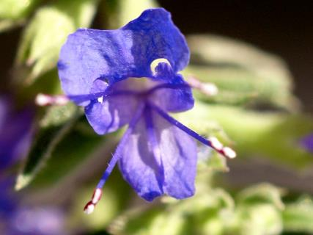
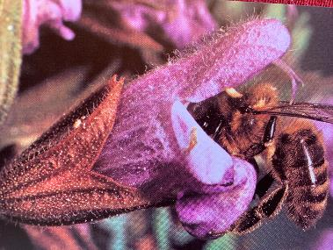
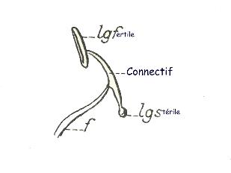
L’androcée des Lamiacées :
1 – La 5e étamine de l’androcée est pratiquement toujours avortée- Les 4 restantes sont insérées sur le tube de la corolle et rarement égales : il y en a 2 grandes et 2 petites. L’androcée est didyname (Galeopsis, Hyssopus)
2 – Les avortements peuvent aller plus loin et l’androcée se réduit alors à 2 étamines (Salvia, Rosmarinus)
Hyssopus
3 –Les étamines peuvent être incluses dans le tube de la corolle ou exsertes (Hyssopus)
Galeopsis
4-La position des étamines varie énormément au sein de la famille
5-les loges peuvent être parallèles entre elles ou
divergentes –Souvent le connectif élargi les écarte l’une de l’autre -,Dans le genre Salvia, le connectif séparant les 2 loges s’allonge en forme de balancier Une des loges devient devient stérile : la tête de l’insecte butte contre cette dernière et rabat la loge fertile sur son dos
Salvia
Notes:
Didyname se dit des étamines au nombre de 4 dont 2 sont+ grandes que les autres
Ce sont ls 2 étamines latéro-ventrales qui sont les+ grandes

Slide 15
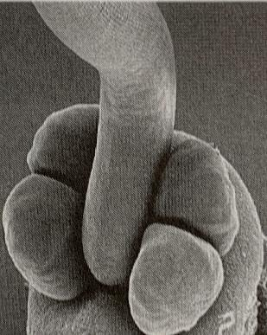
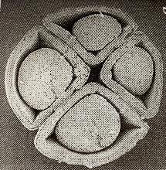
Le gynécée des Lamiacées :
1 – Les 2 carpelles forment un ovaire supère, biloculaire reposant sur un disque glanduleux de forme et de développement variable (disque nectarifère)
2 – Il n’y a que 2 ovules par loges
3 – Chaque loge se subdivise par une fausse cloison, en 2 logettes uniovulées
Thymus vulgaris
4 - le style est gynobasique
Salvia
Style gynobasique entre les 4 nucules
5 – le fruit est toujours formé de 4 nucules secs (dits tétrakènes) enveloppée par le calice accrescent
Photos « Botanique systématique des plantes à fleurs » de Spichiger »
Notes:
Style gynobasique = qui prend naissance à la base des carpelles et non à leur sommet
Rarement, le style est terminal chez les Lamiacées tropicales
Position subterminale chez Ajuga

Slide 16
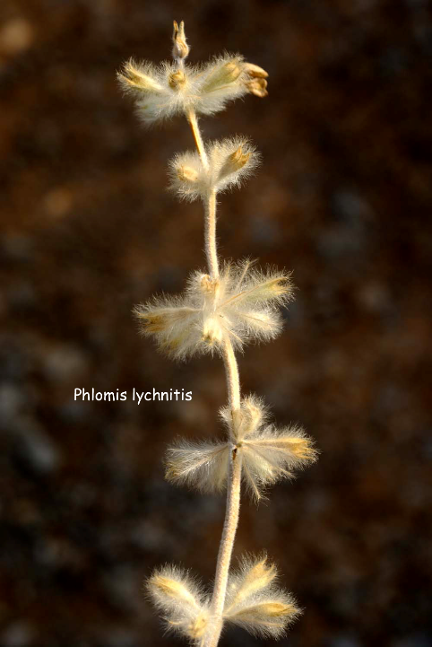
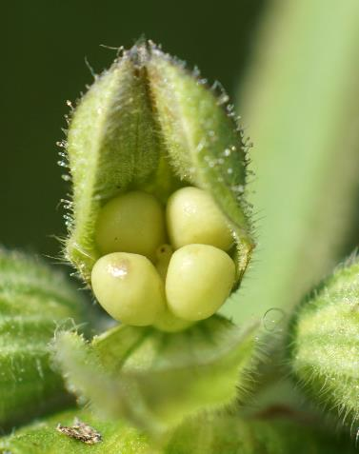
Quelques tétrakènes
Salvia verbenaca
Melittis melissophylum

Slide 17
Dans cette grande famille il y a , en France, 36 genres :
Vitex Scutellaria. Marrubium
Mentha Thymus Satureja
Lycopus. Prasium Phlomis
Ajuga Horminum. Lamium
Teucrium Prunella Leonurus
Ziziphora. Dracocephalum. Chaiturus
Salvia. Melilottis. Galeopsis
Rosmarinus. Clinopodium. Acanthoprasium
Melissa. Ballota
Origanum. Betonica
Lavandula. Stachys
Glechome
Nepeta
Hyssopus
Micromeria
Physostegia
Sideritis
Notes:
Micromeria, Phlomis, Rosmarinus, Sideritis, et Thymus sont des genres caractéristiques du maquis et de la garrigue
De nombreux genres sont cultivés en région tempérée
-Mentha, Thymus, Salvia. Parfum
- Nepeta : herbe aux chat –le chat ne la mange pas, il la sent et se roule dedans et s’approprie son odeur
- Phlomis : horticole dans les pelouses urbaines etc…

Slide 18
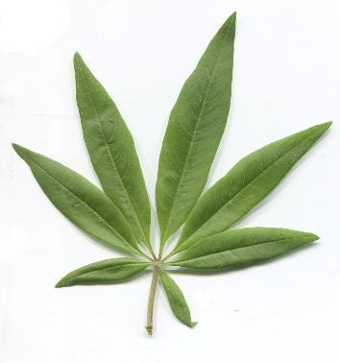
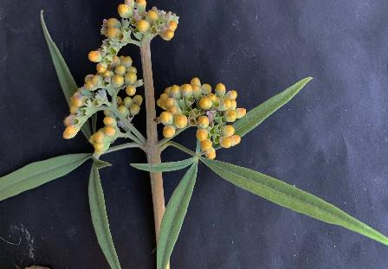
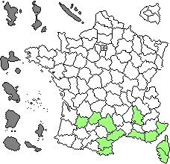
1 - Le genre VITEX :
Vitex agnus castus
250 espèces dans le monde – 1 espèce en France
Nom vernaculaire : Gattilier, Arbre au poivre
C’est un arbrisseau méditerranéen que l’on rencontre sur le littoral du Midi et de la Corse
Il est souvent planté dans les plates-bandes urbaines-il est parfois « échappé de jardin »
Feuilles opposées avec un limbe à folioles en éventail
Notes:
Genre eurytropical -aime les endroits humides
Pétiole allongé

Slide 19
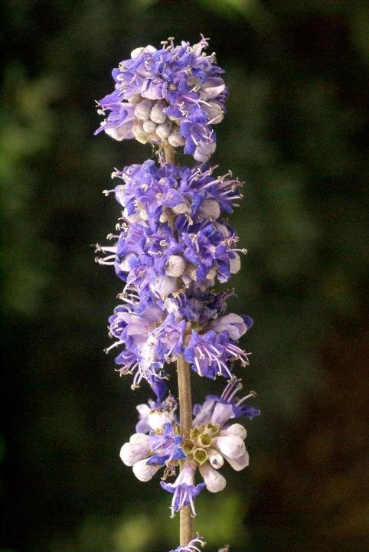
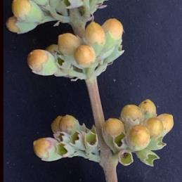
Genre Vitex : fleurs et inflorescence
Les fleurs sont disposées en petite grappe courtes, opposées dont l’ensemble forme une inflorescence allongée
Ces groupes de fleurs assez compacts, sont + ou – distants les uns des autres
Il existe des bractées simples au voisinage des petites grappes
Le calice, à 5 dents, est couvert de poils cotonneux
La corolle ( 4 à 5 mm de longueur) est formée d’un tube assez court et de 5 lobes très inégaux
Il y a 4 étamines dont 2 + grandes - toutes dépassent la corolle
Notes:
Le lobe inférieur est plus grand que les autres

Slide 20
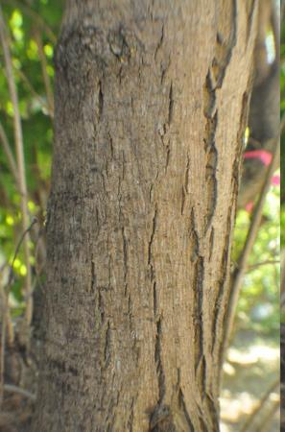
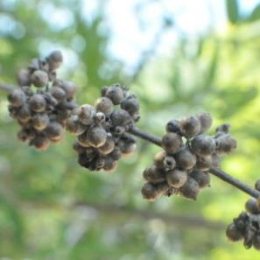
Genre Vitex : les fruits
Le fruit provient d’ un ovaire à 4 loges contenant un ovule chacune
Ce fruit charnu contient un noyau divisé en 4 loges ayant une graine chacune
Ce fruit est une drupe
Cet arbuste à bois dur, à tige droite, est recouvert d’une écorce gris-jaunâtre
Cet arbuste exhale par toutes ses parties mais principalement par les fruits une odeur qui rappelle celle du poivre

Slide 21
2 - Genre Mentha :
20 espèces dans la flore française
Les espèces de ce genre ont la réputation de pouvoir se croiser facilement
Ce sont le plus souvent des plantes vivaces des lieux humides : marécages, roselières, ripisilves, mégaphorbiaies …
Mentha aquatica

Slide 22
Genre Mentha :
Feuilles entières, opposées décussées
Fleurs lilacées, roses ou blanches, disposées en groupe très serrés qui forment de faux verticilles ou de faux capitules

Slide 23
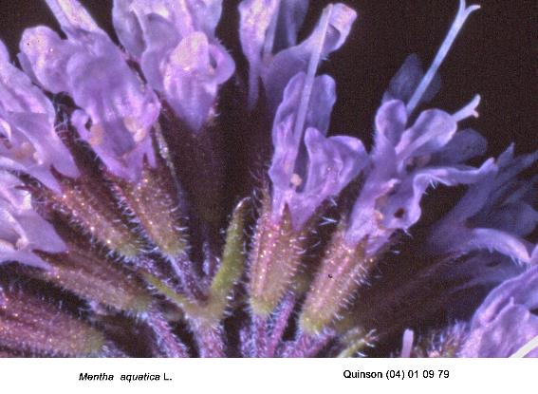
Genre Mentha :
Le calice est plus ou moins en cloche, à 5 dents égales ou presqu’égales
Tube du. calice parcouru longitudinalement par 5 – 13 nervures principales
Corolle un peu en forme d’entonnoir à 4 divisions jamais exactement égales entre elles - celles représentant la lèvre supérieure de la corolle est souvent échancrée au sommet
Tube de la corolle ne dépassant pas le calice
La fleur des Menthes est généralement bisexuée mais chez plusieurs espèces les organes mâles sont réduits et la fleur devient fonctionellemenrt une fleur femelle
(Mentha aquatica)

Slide 24
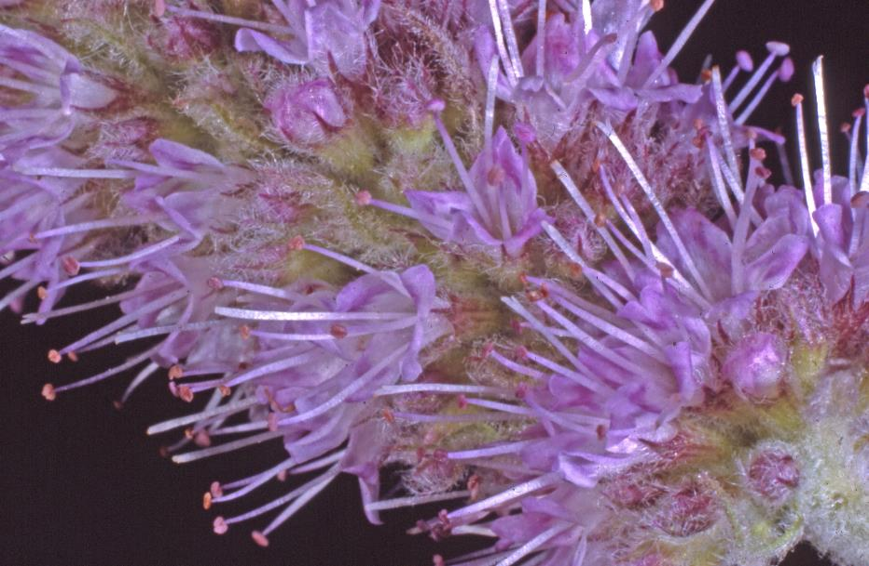
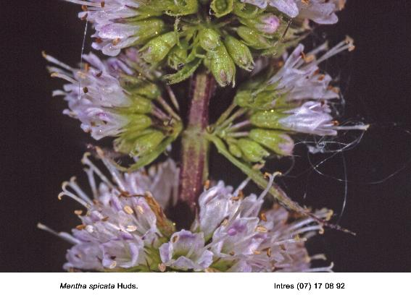
Genre Mentha :
4 étamines écartées les unes des autres et dépassant la corolle
Les 4 parties du fruit sont ovoïdes, arrondies au sommet
(Mentha spicata)
(Mentha longifolia)

Slide 25
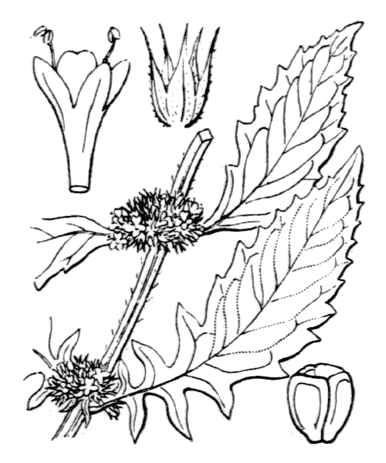
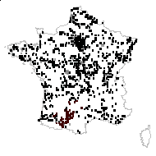
3 - Le genre Lycopus :
14 espèces dans la flore mondiale mais une seule espèce en France : Lycopus europaeus
Noms vernaculaires :
Chanvre d’eau
Patte de loup
C’est une plante vivace qui pousse dans les endroits humides d’à peu près toute la France
Sa taille varie de 25 cm à 1 m
La floraison a lieu de Juillet à Septembre
(Lycopus europaeus)
Plante sans odeur particulière

Slide 26
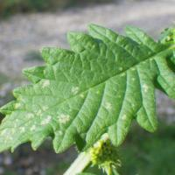
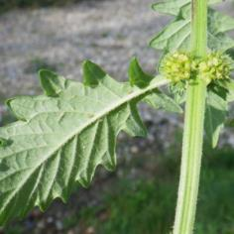
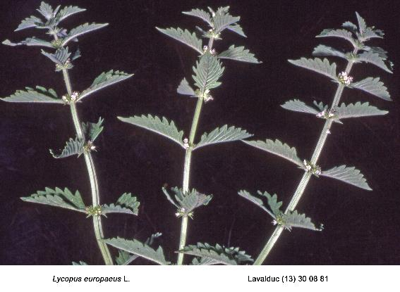
Genre Lycopus :
La plante porte des groupes de fleurs sur une grande longueur
Les feuilles sont, ovales, allongées, aigues au sommet, profondément dentées et même divisées dans leur partie inférieure (pennatifides)
Les feuilles supérieures sont sans pétiole mais les inférieures en ont un
Les 4 faces de la tige sont parcourues chacune par un sillon assez profond
Le suc des feuilles fournit une teinture noire
La plante possède une souche rampante
Notes:
pennatifide : découpures atteignant le milieu du limbe

Slide 27
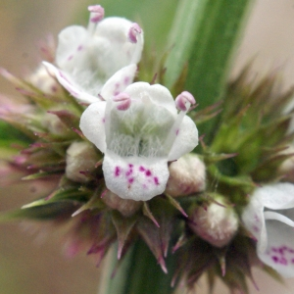
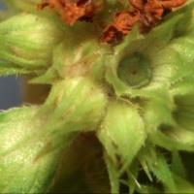
Genre Lycopus :
Les fleurs sont disposées en faux verticilles compacts qui font des petites masses globuleuses beaucoup plus courtes que les feuilles
Le calice est largement ouvert à 5 divisions profondément séparées les unes des autres, se terminant par une pointe raide presqu’épineuse
La corolle est en entonnoir, à 4 lobes dont l’un est échancré au sommet – le tube est dépassé par le sommet des divisions du calice
Ces petites fleurs blanches sont marquées de points rouges
Seulement 2 étamines ont leurs anthères développées ; les 2 autres sont réduites à leur filet
Elle sont beaucoup visitées par les Abeilles qui récoltent le nectar
Fruit = tétrakène inclus dans le calice
Floraison en Juillet - Septembre

Slide 28
4 - Le genre Ajuga :
5 espèces dans la flore française
Nom vernaculaire : Bugle.
De a privatif
Et de jugum : joug
Fleur à corolle sans lèvre supérieure développée
Plantes généralement basses et trapues, plus ou moins poilues
Fleurs de couleur variée
Plantes annuelles, bisannuelles ou vivaces
(Photos C. Granger)

Slide 29
Genre Ajuga :
(A. genevensis)
(Ajuga pyramidalis)
Des feuilles aux formes variées
Feuilles découpes en 3 segments linéaires
Feuilles toutes sessiles, linéaires, entières ou dentées
Feuilles parfois portées par des stolons
(Ajuga reptans)

Slide 30
Genre Ajuga :
(photos C.Granger)
Corolle unilabiée 0/3
- des corolles marcescentes de couleur variée mais toujours
zygomorphes
- une lèvre supérieure réduite à une languette bidentée
- une lèvre inférieure à 3 lobes dont le médian est bilobé
- une corolle avec un tube muni d’un anneau de poils à l’intérieur
- un calice à 5 dents
- 4 étamines à filets parallèles qui font saillie au dessous de la lèvre supérieure
- 4 akènes arrondis au sommet, sans poils, enveloppés dans le calice accrescent
Notes:
Lobe médian en forme de cœur renversé
Marcescente: se désséchant et se flétrissant sur pied, sans tomber-

Slide 31
-
-5- Genre Teucrium :
16 espèces dans la flore française
Nom vernaculaire : Germandrée
Ce sont des plantes souvent aromatiques
La plupart sont des arbrisseaux
( plantes ligneuses à la base)
Dans ce genre on rencontre 2 types d’inflorescences :
-inflorescence capitée
inflorescence pseudoverticillée
Teucrium polium
Notes:
G. petit chêne = T. chamaedris

Slide 32
Genre Teucrium : la feuille
Des feuilles très différentes d’une espèce à l’autre
Teucrium fruticans
Teucrium botrys
Teucrium polium
-La feuille peut être ovale, entière, avec un pétiole court: T marum, T. fruticans
-Elle peut être crénelée : T. flavum T. polium
Elle peut être divisée en lanières : T. botrys
Teucrium flavum

Slide 33
Genre Teucrium : la fleur
Un calice à 5 dents de forme variable parfois bilabié
parfois nettement gibbeux :
(Photos C. Granger)
Notes:
T. scordium plante des endroits humides, marécageux – calice velu un peu bossu à la base
T. lucidum : calice sans poils , pourpré, un peu bossu
T. montanum : fleur jaunâtre – calice sans poils – non. bossu-
Calice gibbeux : T botrys

Slide 34
Genre Teucrium : la corolle
Les 2 pétales qui devraient former la lèvre supérieure se fusionnent avec les 3 lobes de la lèvre inférieure
Une corolle unilabiée 0/5
La corolle semble avoir une lèvre inférieure à 5 lobes
Le lobe médian inférieur est plus grand que les
autres et fortement concave
Le tube de la corolle est sans anneau de poils à l’intérieur
Teucrium aureum
Teucrium marum

Slide 35
Teucrium marum ( nom vernaculaire : Herbe aux chats )
Espèce très rare dans notre flore uniquement connue dans les îles d’Hyéres
Croit dans les endroits pierreux du maquis
Tige ligneuse- la plante exhale une odeur qui rappelle celle de l’éther
Calice bossu un peu velu
Par son odeur la plante attire les chats qui se rouent sur les tiges feuillées ou fleuries, en proie à une sorte d’ivresse
Limbe vert au dessus mais blanc cotonneux dessous
Notes:
Plante que nous avons rencontré plus tard à Minorque

Slide 36
Genre Teucrium :
4 étamines souvent très saillantes au dessus de la corolle
Les 4 parties de fruit (tétrakène) sont ovoïdes et arrondies à leur sommet
T. pseudochamaepitys
T. montanum

Slide 37
6 – Genre Ziziphora :
Une seule espèce dans la flore française:
Ziziphora capitata
C’est une plante herbacée, annuelle que l’on rencontre en Provence interne ( région de Manosque) – cultures et friches sur calcaire
Le genre existe par ailleurs dans des habitats xériques, ouverts dans le SE de l’Europe et au NW de l’Afrique
Les feuilles sont aromatiques (en Iran la, plante sert à parfumer les yaourts)
Les fleurs violacées , tachées de blanc et de pourpre , ont une corolle à tube > lèvres et une inflorescence en faux capitule
Les feuilles bractéales sont larges, ciliées, à nervures très visibles
Les fleurs sont en principe bisexuées mais 50% d’entre elles ont parfois des organes mâles réduits
Floraison de Mai à Juillet
Photo : Florealpe
Notes:
Xérique : se dit d’un milieu natureil aride caractérisé par des conditions de sécheresse persistantes

Slide 38
7 – Genre Salvia :
C’est la Sauge : du latin « salvare » = sauver
900 espèces dans la flore mondiale et 9 espèces dans la flore française
En France, 3 espèces sont des arbrisseaux ; certaines cultivées et échappées : S. microphylla –
S. microphylla
D’autres sont spontanées : S. fruticosa
Mais la plupart sont des plantes herbacées : S. pratensis
S. fruticosa
Notes:
On lui attribué dès l’antiquité des vertus médicinales quasi miraculeuses
S. fruticosa : photos faites à Rhodes où ,la plante était très abondante – abondante aussi en Grèce

Slide 39
Genre Salvia : les feuilles
Salvia glutinosa
Feuilles à oreillettes aigües
Salvia pratensis
Feuilles variées
Feuilles grossièrement crénelées
Salvia verbenaca
Feuilles pennatilobées à pennatipartites
Notes:
Pennatipartite : échancrures atteignant le milieu du limbe
Pennatilobée : échancrures n’atteignant pas le milieu du limbe

Slide 40
Genre Salvia :
Les fleurs sont groupées en faux verticilles dont l’ensemble produit une grappe composée ordinairement allongée
Le calice est le plus souvent en forme de cloche renversée ou de cône disposé en 2 lèvres
La corolle bilabiée ( 2/3) , a une lèvre supérieure plus ou moins recourbée avec l’aspect d’un casque allongé
Androcée à 2 étamines : chaque filet. se divise au sommet en 2 ramifications inégales : la + longue porte une des loges de l’anthère, la plus courte porte une loge plus petite souvent avortée

Slide 41
Genre Salvia :
Le connectif séparant les 2 loges s’allonge en forme de balancier – une des loges devient stérile – la tête de l’insecte butte contre cette dernière et rabat ainsi la loge fertile sur son dos…
Les Sauges sont des plantes entomophiles :
Les fleurs sont visitées par les Abeilles qui y récoltent un nectar donnant un miel d’excellente qualité

Slide 42
Gente Salvia :
Salvia glutinosa
Salvia pratensis
Des corolles de couleur variée
Salvia aethiopis
Salvia sclarea

Slide 43
Genre Salvia :
Long style saillant et courbé se divisant en 2 stigmates
Salvia glutinosa
Fruits = akènes eneloppés dans la calice accrescent
Ovaire fait de 2 carpelles regroupés en 4 unités- les 4 akènes mûrs sont lisses à leur surface et plus ou moins ovoïdes
Salvia verbenaca
Salvia pratensis

Slide 44
8 – Le genre Rosmarinus :
3 espèces dans la, flore mondiale mais une seule espèce dans la flore française : R. officinalis
Il constitue pour les Abeilles une ressource de première importance car il fleurit tout au long de l’année
Rosmarinus officinaélis
Son nectar permet d’obtenir un miel très apprécié qui est la spécialité de Narbonne
C’est un arbuste aromatique poussant sur la pourtour méditerranéen, en particulier dans les garrigues rocailleuses sur terrain calcaire
Il est très commun sur le littoral
Il peut dépasser 1 m de hauteur
Notes:
Officinalis car il a fait partie des plantes de base des officines des apothicaires

Slide 45
Genre Rosmarinus :
Exposé au vent et aux tempêtes, il adopte un port prostré car sa croissance est limitée par les embruns qui brulent les bourgeons
Il a des tiges très ligneuses
Ses feuilles persistantes sont petites, coriaces, étroites et roulées sur les bords :
La face supérieure est recouverte d’un vernis luisant imperméablle
La face inférieure est garnie d’un feutrage blanc.
Notes:
Il est toxique pour ses voisins végétaux dont la germination des graines est inhibée par les secrétions de ses racines

Slide 46
Genre Rosmarinus :
Ses fleurs blanches ou bleues, groupées en petits bouquets à l’aisselle des feuilles sont très attirantes pour les insectes butineurs
Calice bilabié à lèvre supérieure entière, ovale
2 étamines au lieu de 4 Anthères à une seule loge au lieu de 2 –
style à un seul stigmate long et complétement arqué
Les 4 parties du fruit (tétrakène) sont discrètes car restant cachées dans le calice

Slide 47
Cette 1e séance est terminée :
2e séance le : 24 Octobre 2024
3e séance : le 28 Novembre 2024
Merci pour votre attention

